Slide 1
Проект “Підвищення енергоефективності громадських
будівель у м. Кременчук”
Енергоефективні інвестиції в будівлі бюджетної сфери
Доповідач:
Начальник відділу енергоменеджменту та енергетики виконавчого комітету Кременчуцької міської ради
Андрієвська Тетяна Дмитрівна

Slide 2
Класифікація об`єктів
За установами
Садочки
Школи
Лікарні
та клініки
Всього
Кількість будівель
38
23
5
66
Загальна опалювальна площа, м²
70 942
117 610
25 744
214 296
Базовий рівень споживання енергії, кВт*год/м²
296
141
249
205
Очікуване споживання енергії, кВт*год/м²
130
102
108
112
Заощадження енергії,%
56%
27%
57%
45%
Заощадження/рік, в млн. грн.*
14,7
5,9
4,8
25,4

Slide 3
За рівнями реновації
За рівнями реновацій
Рівень 1
Рівень 2
Всього
Кількість будівель
34
32
66
Загальна опалювальна площа, м²
138 365
75 931
214 296
Базовий рівень споживання енергії, кВт*год/м²
159
289
205
Очікуване споживання енергії, кВт*год/м²
118
102
112
Заощадження енергії,%
26%
65%
45%
Заощадження/рік, в млн. грн.*
7,4
18,0
25,4

Slide 4
Модель впровадження проекту
Рівень 1: Мінімальна реновація
Заходи з регулювання та розподілу тепла переважно в середині будівлі; з дуже швидкою окупністю за рахунок енергозбереження
Рівень 2: Глибока реновація
Утеплення в основному зовнішніх конструкцій будівель, які перебувають у відносно хорошому стані, для зменшення втрат тепла через зовнішній контур (стіни, дах, вікна тощо) будівлі; помірна окупність за рахунок енергозбереження.
Пакет «Благоустрій»
Додаткові не ЕЕ-заходи: ремонт (або реконструкція) дощової стокової каналізаційної системи; ремонт простору навколо будівлі (гідроізоляція); армування фундаментів і стін; ремонт каналізаційних систем; косметичний та технічний ремонт приміщень (туалети, коридори, під'їзди тощо); ремонт кухонної вентиляції

Slide 5
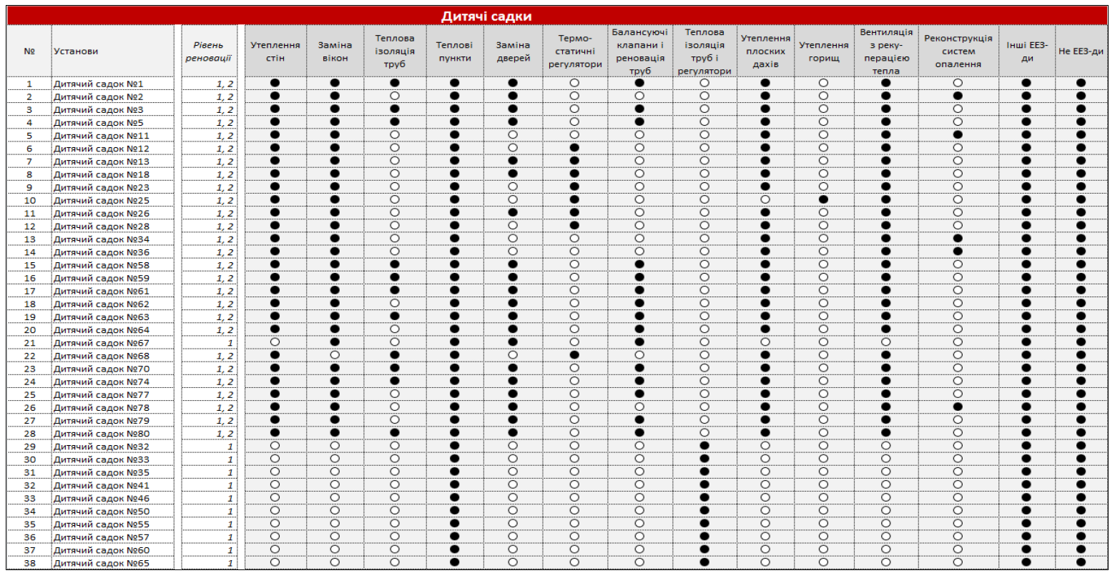
Енергоефективні заходи

Slide 6
Енергоефективні заходи

Slide 7
Технічні завдання
Для кожного закладу проведено
верифікацію обсягів робіт та підготовлено технічні завдання

Slide 8
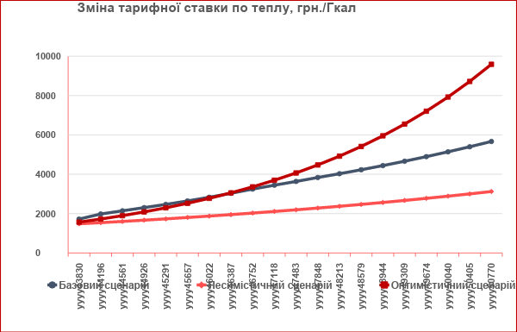
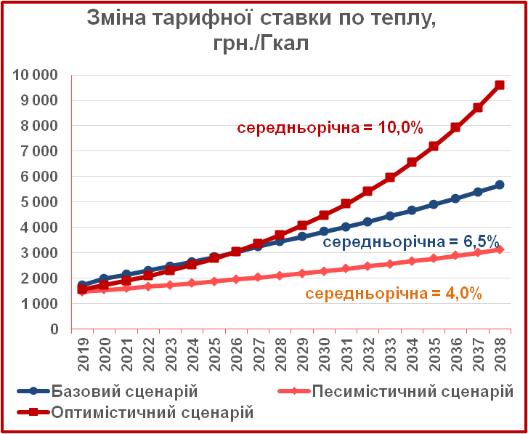
Економія енергії: тарифні сценарії
середньорічна = 10,0%
середньорічна = 6,5%
середньорічна = 4,0%

Slide 9
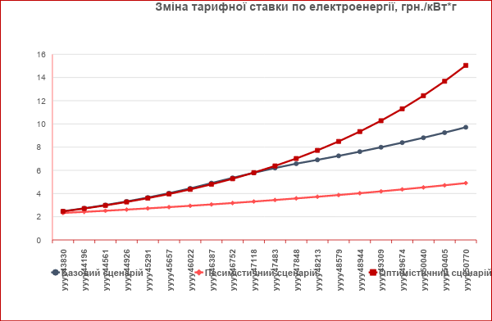
Тарифні ставки по електроенергії
середньорічна = 10,0%
середньорічна = 7,5%
середньорічна = 4,0%

Slide 10
Інвестиційна програма: Загальні вигоди і витрати
20-річний період
2,6 разів

Slide 11
Економічний ефект
Кожен євро вкладених коштів
приносить в середньому 3,7 євро
економії бюджетних витрат на
енергоносії та комунальні послуги
(прогноз на 20 років)

Slide 12
Керівництво проектом в м.Кременчук
www.kremen.gov.ua/index.php/branches/content/index/id/4683
https://www.kremen.gov.ua/index.php/branches/content/index/id/6232

Slide 13
Управління проектом в м. Кременчук
Управління проектом здійснює Група Реалізації проекту
Координацію дій по реалізації проекту здійснює відділ енергоменеджменту та енергетики виконавчого комітету
начальник відділу Андрієвська Тетяна Дмитрівна
Тел. 067-530-50-44
74-38-64
Функцію реалізації Проекту доручено комунальному підприємству “Кременчуцька Муніципальна Енергосервісна Компанія”
Технійчний директор КП “КМЕК”:
Андрій Діденко
Тел. 0982056990

Slide 14
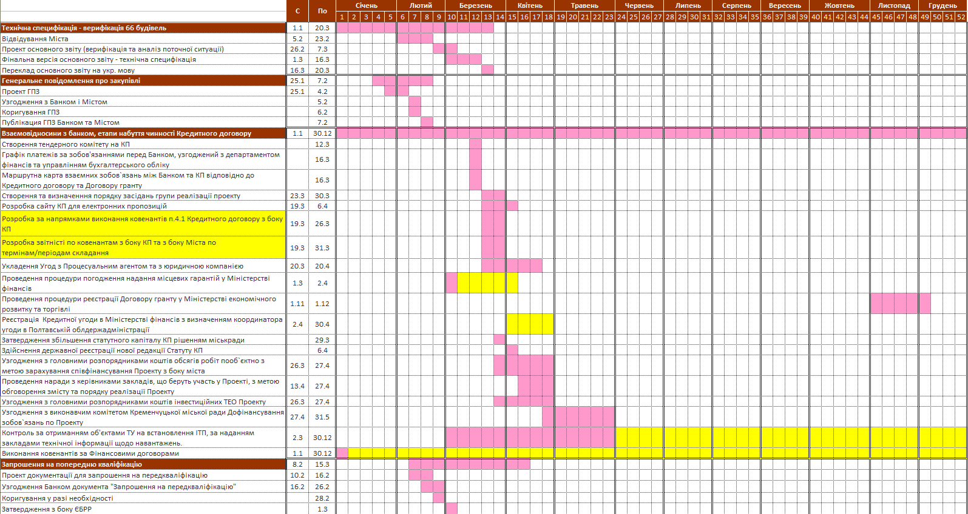
План-графік реалізації проекту “Підвищення енергоефективності громадських будівель у м. Кременчук”

Slide 15
Дякую за увагу!
Андрієвська Тетяна Дмитрівна
начальник відділу енергоменеджменту та енергетики виконавчого комітету Кременчуцької міської ради Полтавської області
т.(0536) 74 38 64
0675305044
energy@kremen.gov.ua
Презентацію можна скачати за посиланням:
https://www.kremen.gov.ua/index.php/branches/content/index/id/5703

